Slide 1

CELAL BEYAR ÜNİVERSİTESİ
HASAN FERDİ TURGUTLU TEKNOLOJİ FAKÜLTESİ
JAVA PROGRAMLAMA
PROJE -ARI|BAL OYUNU
152803009 SUZAN ÖZGÜR
152803041 MERVE KÖLE

Slide 2
SUNU BİLGİLENDİRME
PROJE TANITIMI
KULLANILAN JAVA TEKNOLOJİSİ
ÇALIŞMANIN KAYNAK KODUNDAN ÇALIŞTIRILARAK GÖSTERİMİ
ÇALIŞMA HAKKINDA AÇIKLAMA (KAYNAK KOD)
KAYNAKLAR

Slide 3
1-PROJE TANITIMI
Kullanıcı ok tuşlarını kullanarak ekranda rastgele çıkan çiçekleri yakalayarak puan toplar. Toplanan puanlara göre level atlar.

Slide 4
2.KULLANILAN JAVA TEKNOLOJİSİ
Odak noktası Java ve Java ile ilişkili teknolojiler olsa da esnek yapısı sayesinde C,C++,Ruby, Python, PHP, Javascript gibi farklı diller içinde kullanılabilir.
Arayüzü,şık görünümü ve çok kuvvetli özellikleriyle Java geliştiricileri genellikle Eclipse kullanmayı tercih ederler.

Slide 5
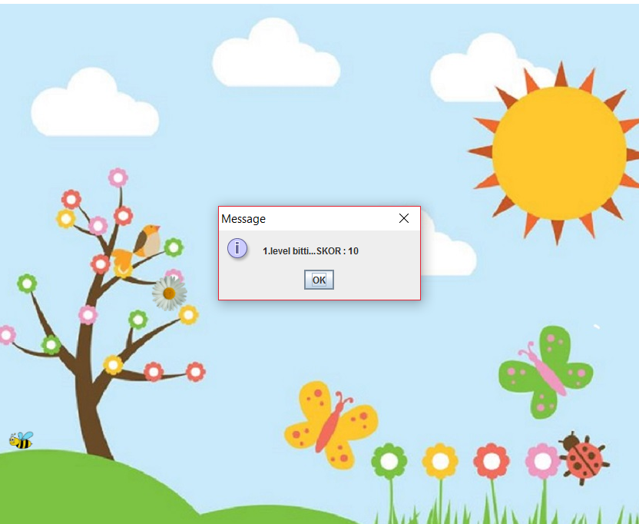
3.ÇALIŞMANIN KAYNAK KODUNDAN ÇALIŞTIRILARAK GÖSTERİMİ
Kullanıcı ok tuşlarını kullanarak çiçekleri toplamaya çalışır ve level atlayıp atlamayacağı bilgisi tarafına sorulur.//duruma göre değişecek

Slide 6
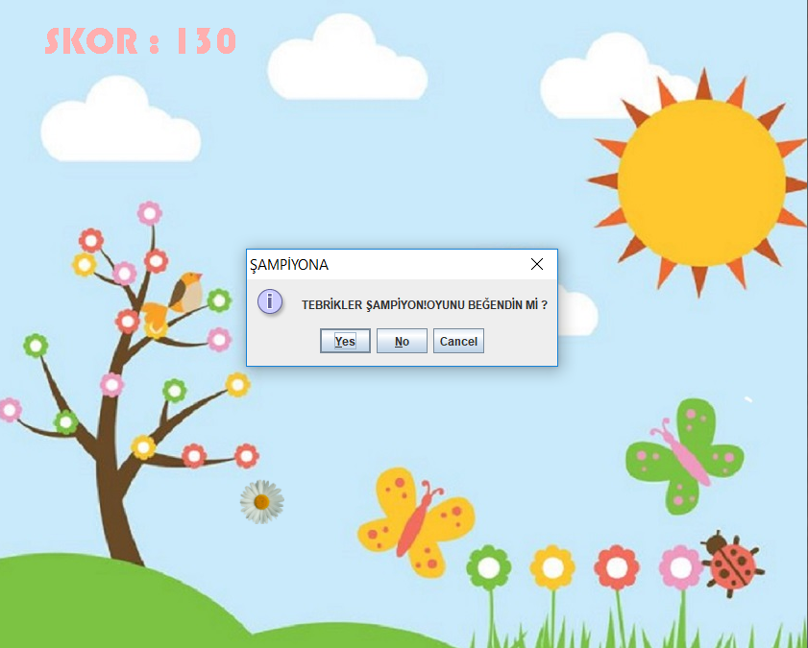
3.ÇALIŞMANIN KAYNAK KODUNDAN ÇALIŞTIRILARAK GÖSTERİMİ

Slide 7
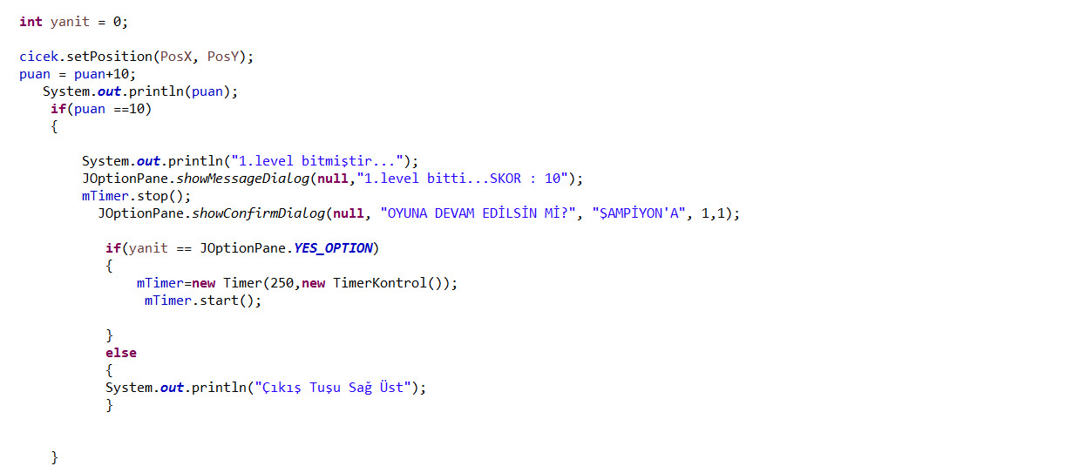
4. ÇALIŞMA HAKKINDA AÇIKLAMA (KAYNAK KOD)
Kullanıcı oyun içinde level atlama kodlarıdır.Kullanıcının puanı eğer 10 olursa 1.Level atlanır.
2.Level için oyunda devam edilsin sorusu (JOptionPane) sorulmadan timer stop haline getirilir
Kullanıcıdan gelecek cevap evet ise
Oyun level atlar mTimer tekrar başlatılır ve hızlanır.

Slide 8
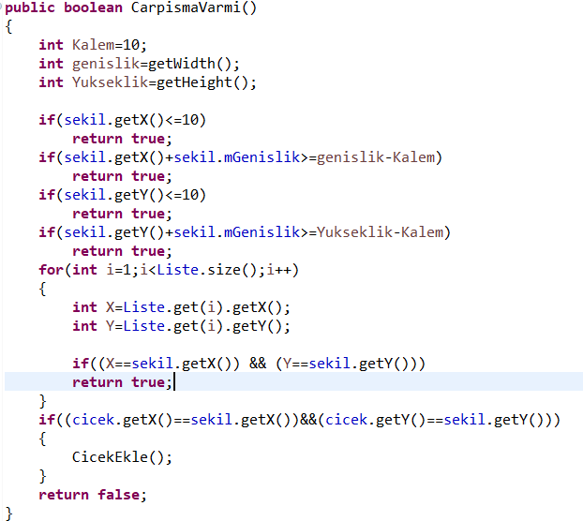
4.1 ÇALIŞMA HAKKINDA AÇIKLAMA (KAYNAK KOD)
Oyun ekranında, arı hareket halinde iken kenarlıklar ile yaşayacağı çarpışmaların kontrolleridir.
Arı kenarlıklara belli bir düzeyden fazla yaklaşırsa çarpışma sonucu olarak dönecektir.

Slide 9
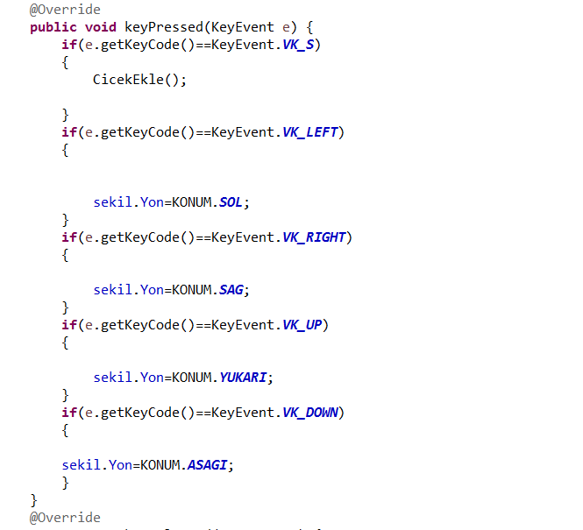
4.2 ÇALIŞMA HAKKINDA AÇIKLAMA (KAYNAK KOD)
Kullanıcı klavyeden gireceği yön tuşları ile arıyı hareket ettirecektir.

Slide 10

4.3 ÇALIŞMA HAKKINDA AÇIKLAMA (KAYNAK KOD)
Skor bilgisi sisteme eklenerek, kullanıcının çiçeği yeme durum eylemini gerçekleştirdiğinde, elde etmiş olduğu başarım ölçütünü skor olarak ekrana yazılmasını sağlar.

Slide 11
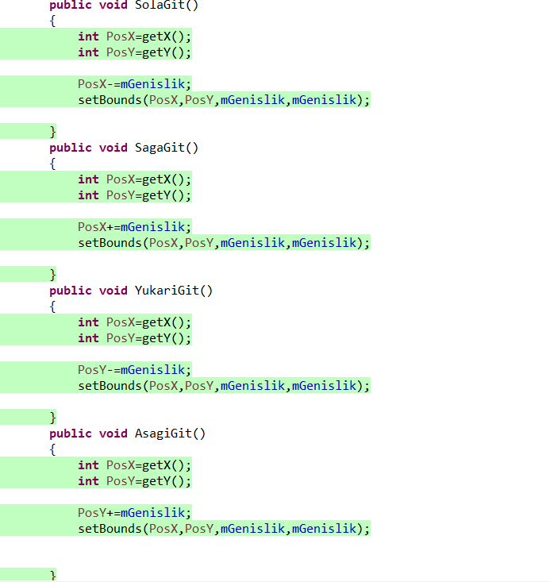
4.4 ÇALIŞMA HAKKINDA AÇIKLAMA (KAYNAK KOD)
Yön tuşları üzerinden, kullanıcının kontrol için kullanabileceği:
Sol , Sağ , Aşağı , Yukarı
durumları için oluşturulmuş olan durumlardır.

Slide 12
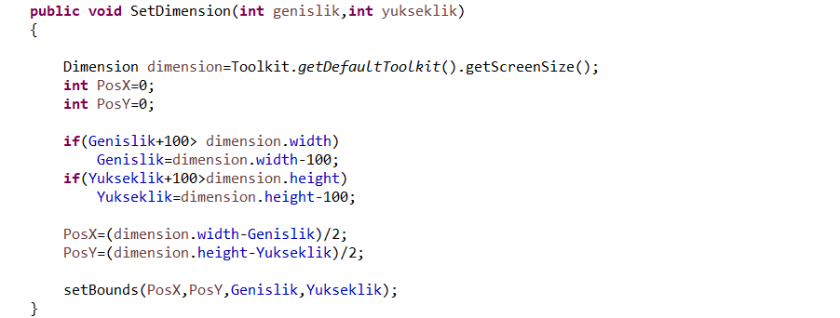
4.5 ÇALIŞMA HAKKINDA AÇIKLAMA (KAYNAK KOD)
Öncelikle çalışacak ekranın tam ortalanması gerçekleştirimi sağlanır.
Genişlik kısıtlamaları ile girilebilecek genişliğin, ekranın genişliğini hiçbir zaman geçmemesi sağlanıyor.
Pozisyon bilgisine göre genişlik ve yükseklik bilgisi, PosX, PosY değerlerine atanır.
setBounds ile olası durum aktif hale getirilir.

Slide 13
5.KAYNAKLAR
https://docs.oracle.com/javase/tutorial/uiswing/events/keylistener.html
https://docs.oracle.com/javase/7/docs/api/java/awt/Dimension.html

